Slide 1
Revisjon av strategi for forsking og innovasjon i Helse Førde
Orientering

Slide 2
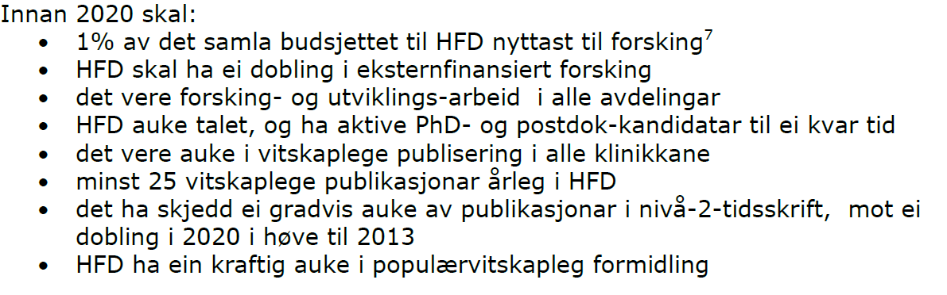
Forsking = kjerneoppgåve (legitimitet)
Innovasjon – sterkare føringar
Planen frå 2013

Slide 3
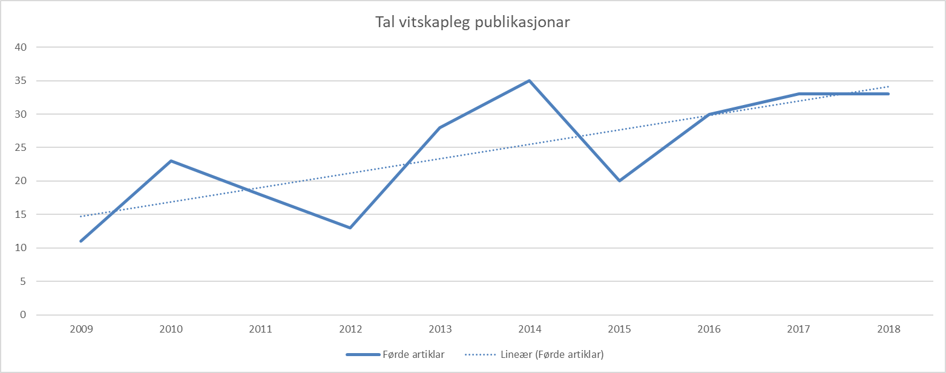
Status måloppnåing
Auka tal publikasjonar og gradvis auka aktivitet og budsjett
Etablert tematiske forskingsgrupper for meir robuste fagmiljø: Psykisk helsevern og livsstil, folkehelse og fedme
Meir eksterne forskingsmidlar
2 professorat og fleire med doktorgrad
Fleire innovasjonsprosjekt
Samarbeidet med Høgskulen på Vestlandet styrka

Slide 4
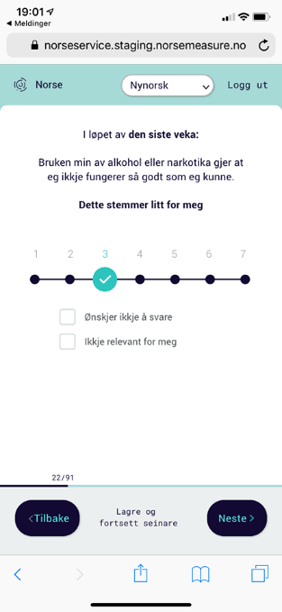
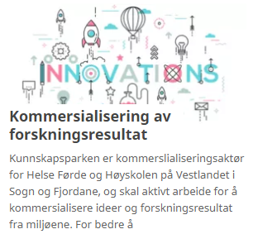
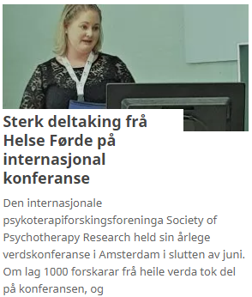
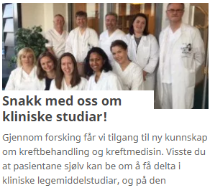
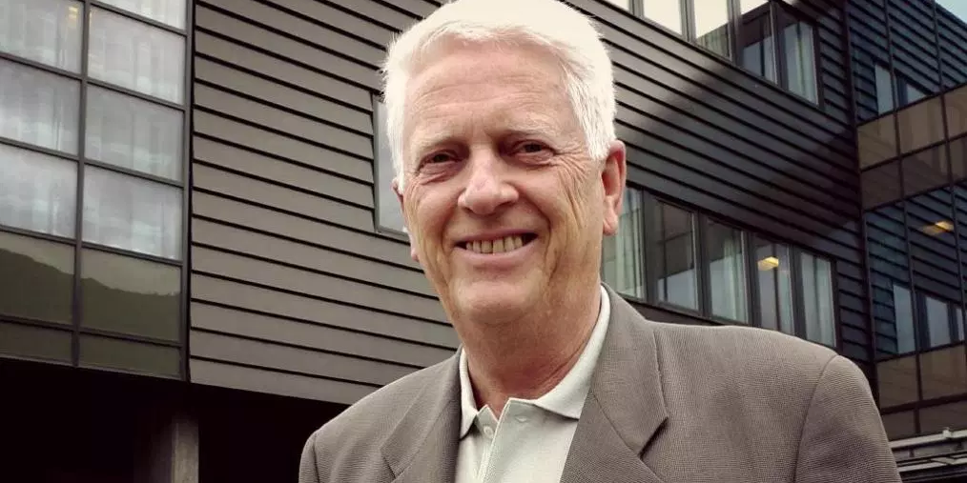
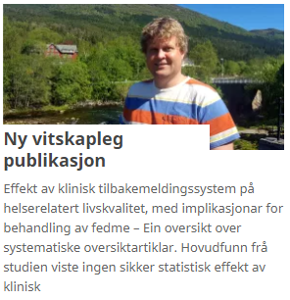
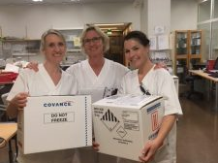
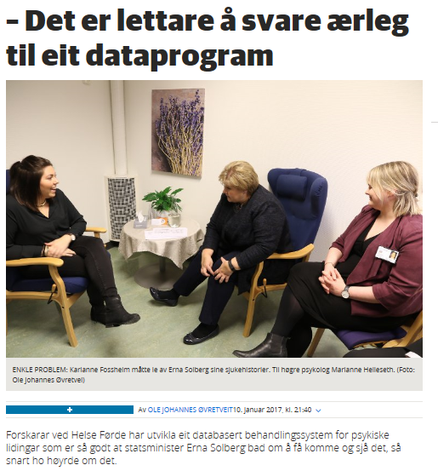
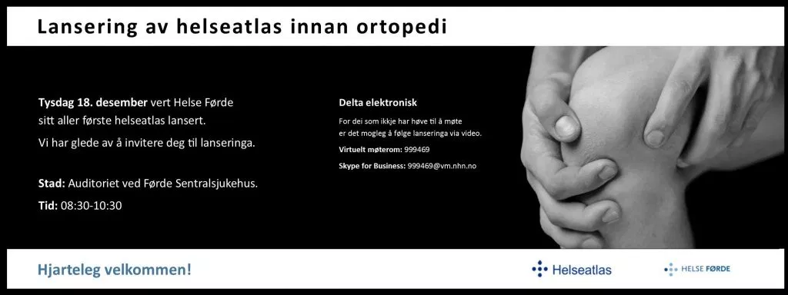

Slide 5
Tilsette med doktorgrad

Slide 6
Status – nokre utfordringar:
Robust nok fagmiljø og organisering
Framleis relativt få aktive forskarar vanskeleg å koble klinikk og forsking
Ikkje forsking i alle avdelingar
Koble på kommunane?
Utvikle innovasjonsevne

Slide 7
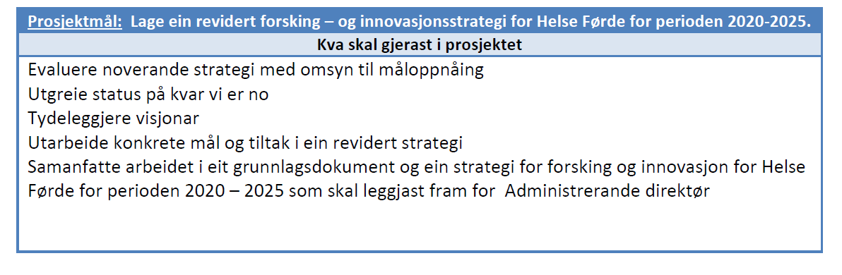
Arbeidsgruppa
Christian Moltu, Fagsjef Psykiatrisk klinikk, Professor II, Høgskulen på Vestlandet
Tom Guldhav, Klinikkdirektør Kirurgisk klinikk
Anne Kristin Kleiven, Utviklingsdirektør
Hege Kristiansen, Overlege/stipendiat
Marit Solheim, Forskingsleiar
Haldis Økland Lier, Fagdirektør Helse Fonna
Stig Magne Solstad, psykolog/tillitsvald
Rune Larsen, Overlege/Verneombod legar AAM
Marianne Myklebust, adm.støtte

Slide 8
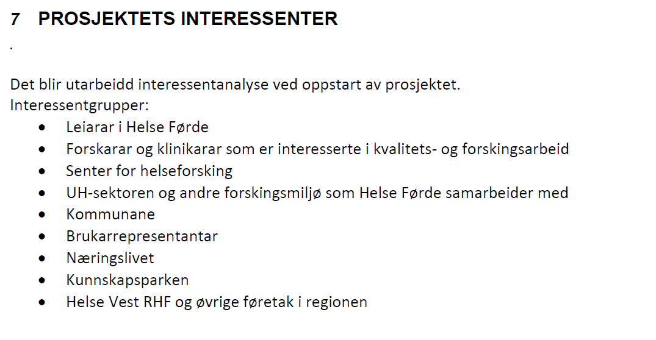
Involvering
Strukturert spørjeundersøking
Intervju med utvalde leiarar
Fokusgrupper og intervju med forskarar og innovatørar
Informasjon i direktørens time
Open forslags- og innspelspostkasse for alle tilsette
Innspelsmøter med samarbeidspartar

Slide 9
Interne midlar gir ekstern finansiering og eksternt samarbeid
Tematiske forskingssatsingar som verkemiddel
Konkurranse – behov styrka søkje- og samarbeidskompetanse
Eksempel:
Psykisk helsevern har har brukt 1,5MNOK årleg i perioden 2015-2018
Satsinga har sikra ekstern finansiering for 22,9MNOK i same periode

Slide 10
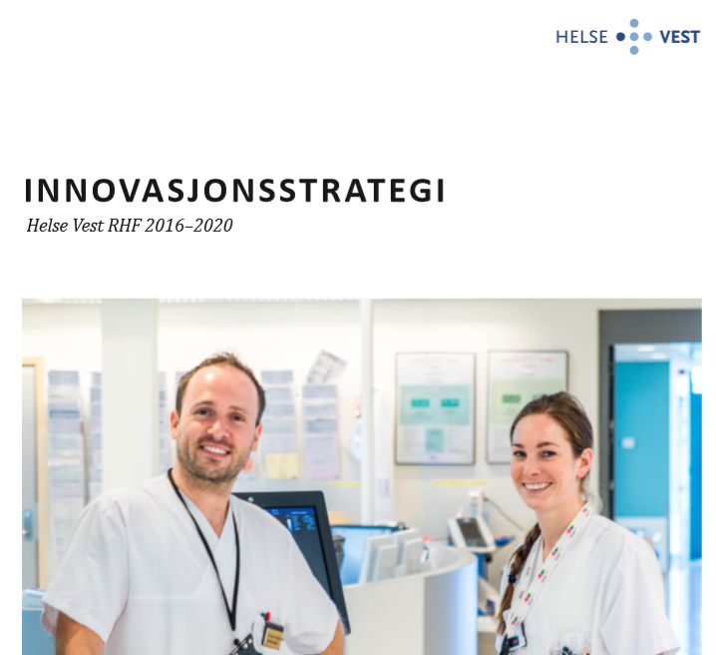
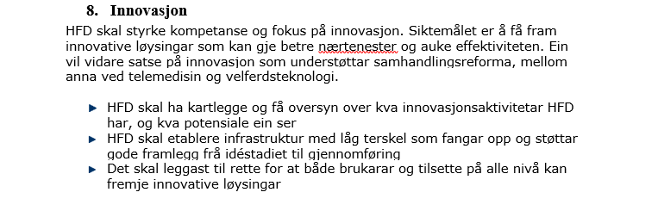
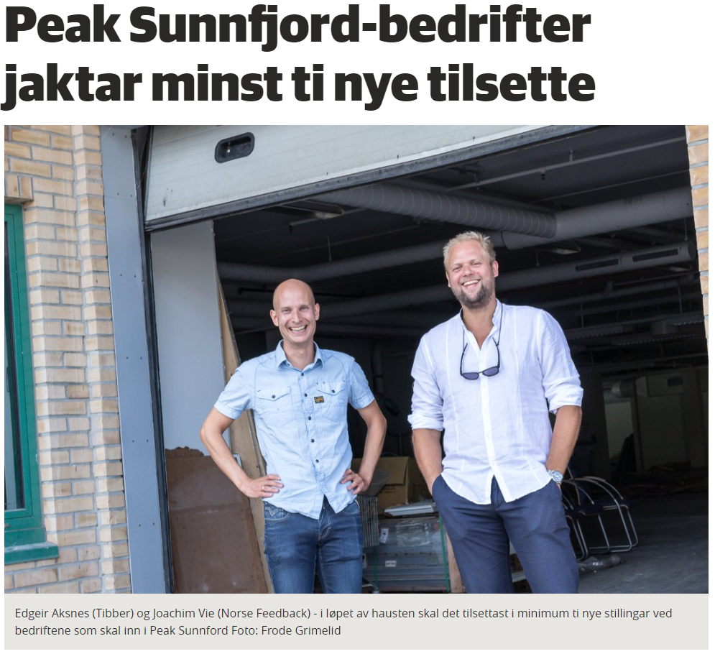
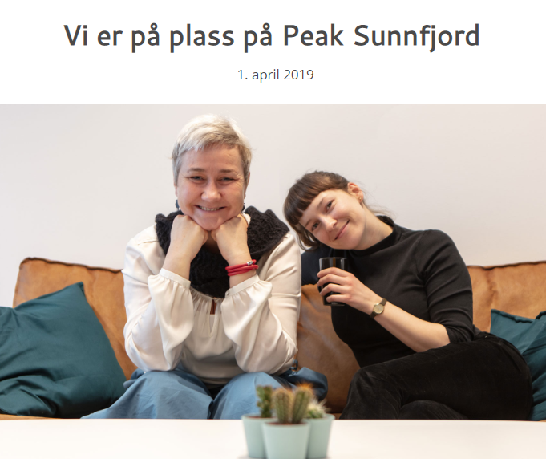
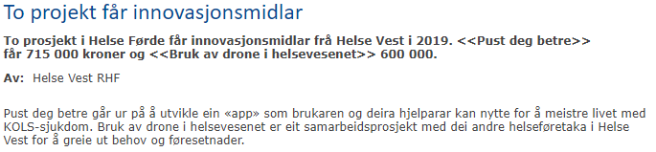
Innovasjon
Innovasjonstenking i mindre grad utvikla i 2013
No fleire erfaringar og aktive prosjekt
Helse Vest Innovasjonstrategi
Høgare forventning om at HFa skal bidra til verdiskaping, samarbeide med næringsliv, utvikle idear og forsking mot kommersialisering

Slide 11
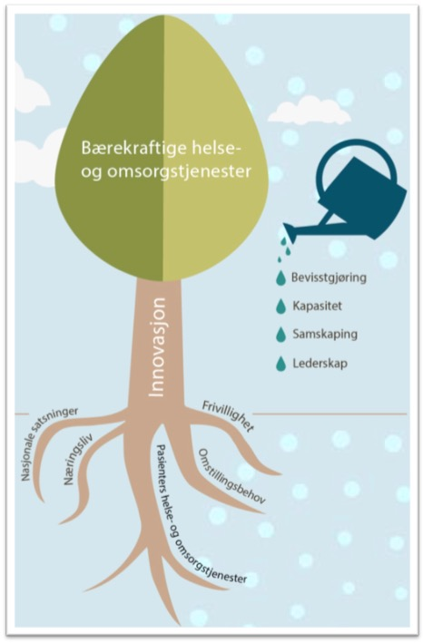




Slide 12
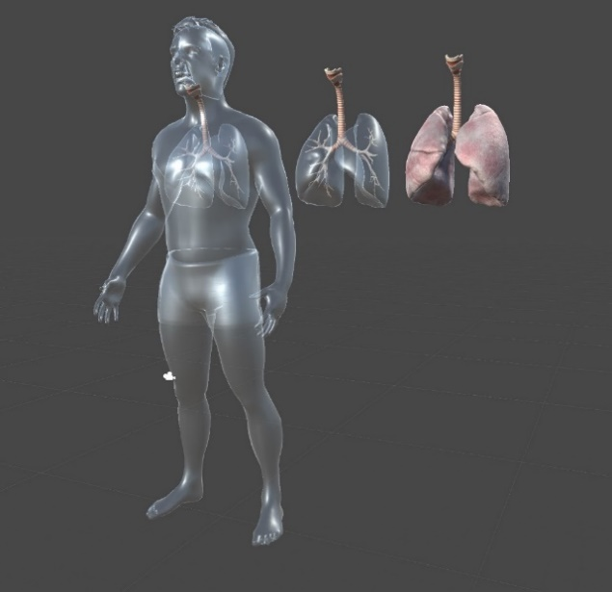
Offentleg - privat samarbeid - prosjekt som HFD deltek/har delteke i
Bruk av drone i helsevesenet
Regionalt prosjekt i HV leia av Helse Førde
Fått innovasjonsmidlar for 2019 - totalt 1 million i HV
Tett og godt samarbeid med Airlift Solution
Pust deg betre
Pedagogisk verktøy for lungesjuke og deira behandlarar
Samarbeid med Haptiq i Florø
TikkTalk
Auke kvaliteten i tolketenestene
Helse Førde har vore pilot
Samarbeid med Skiwo
Underveis-skisse i arbeidet mot en 3D pustedukke som visualiserer øvelsene til pasienten til bruk på mobiltelefon og nettbrett

Slide 13
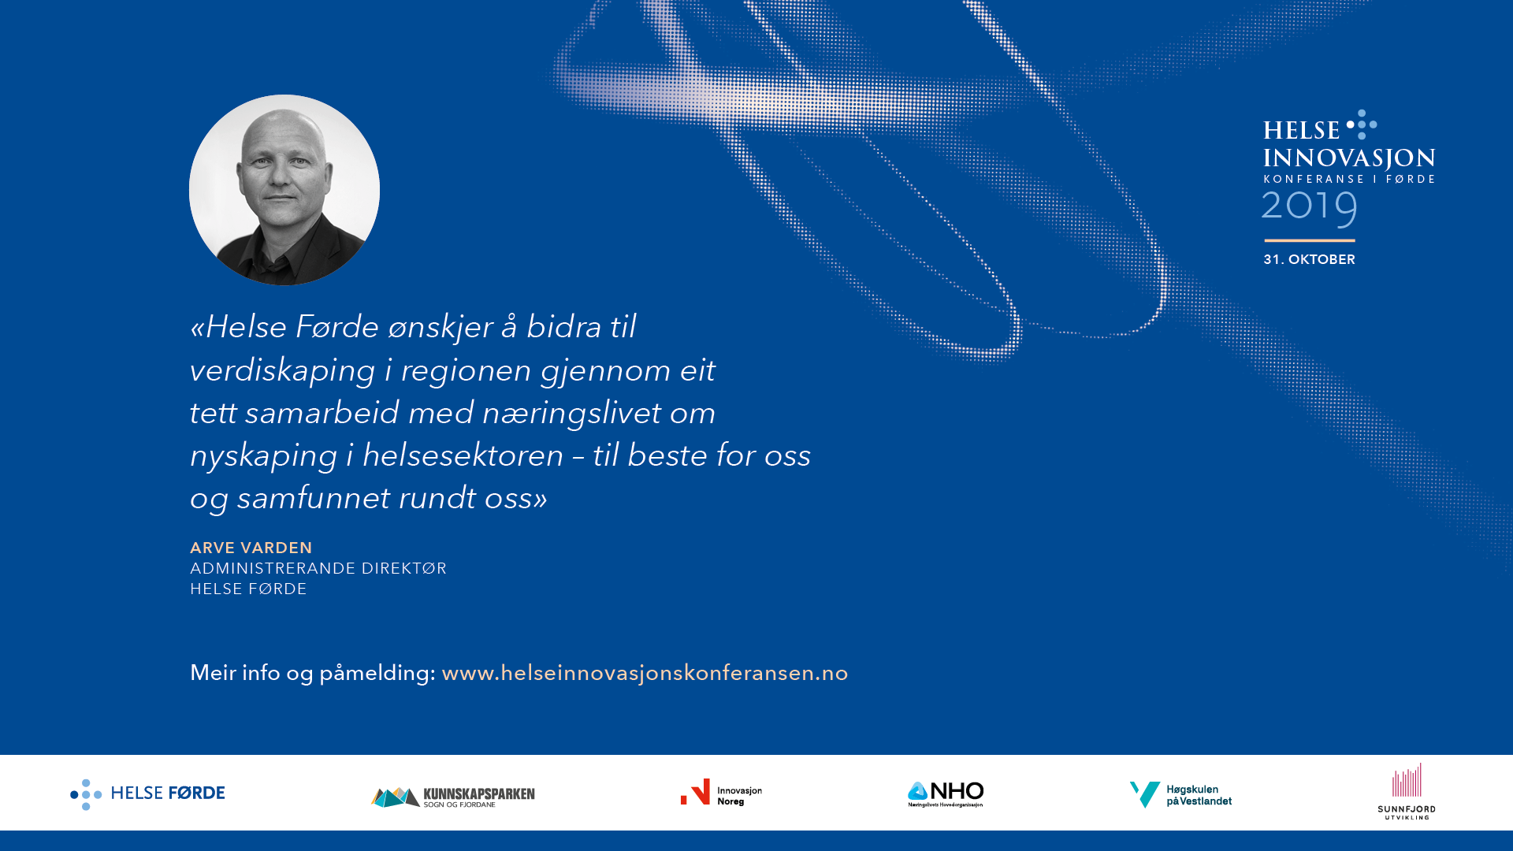

Slide 14


Slide 15


Slide 16
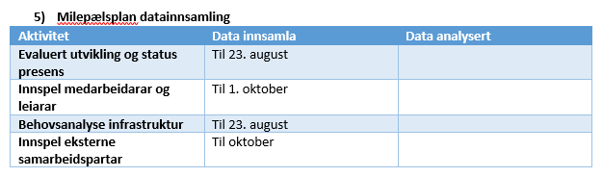
Framdrift
forskningsstrategi@helse-forde.no

